Slide 1
www.zdrowoisportowo.edu.pl

Slide 2
ZDROWO I SPORTOWO w naszej placówce
W roku szkolnym 2021/2022 nasza placówka uczestniczy w akcji Zdrowo i Sportowo
Wspólnie:
nauczymy się jak budować nawyki aktywności fizycznej;
pokażemy, że sport jest świetną zabawą, ale też uzupełnieniem tematycznym innych zajęć;
zapewnimy dzieciom odpowiednią dawkę i jakość ruchu
zdobędziemy wiedzę z zakresu wpływu odżywiania, odpoczynku i higieny na zdrowie człowieka.

Slide 3
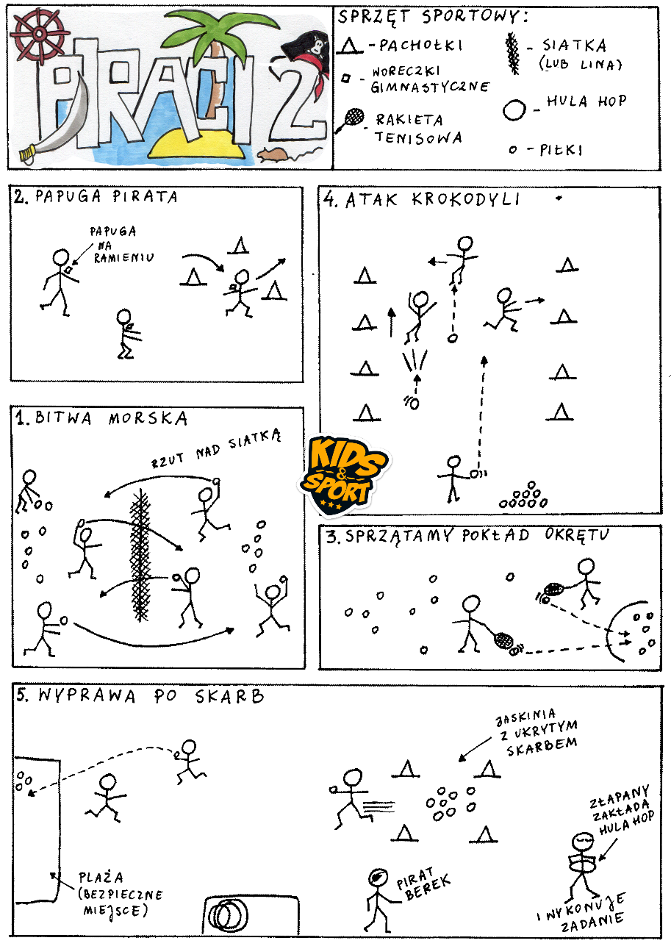
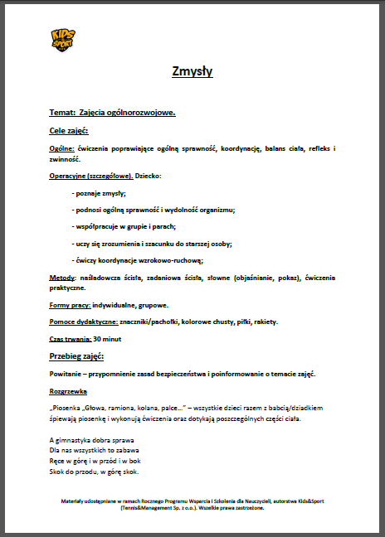
ZDROWO I SPORTOWO w naszej placówce
Do osiągnięcia celów akcji wykorzystamy:
tematyczne scenariusze zajęć;
plakaty, infografiki i filmy;
wiedzę ekspercką
trenerów
lekarzy
psychologów
ZDROWOISPORTOWO.EDU.PL

Slide 4
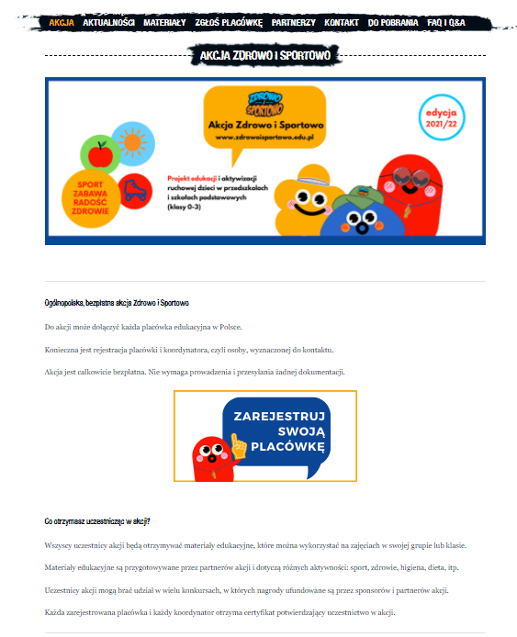
ZDROWO I SPORTOWO w naszej placówce
Akcja Zdrowo i Sportowo, to również:
dedykowana strona internetowa oraz profile w mediach społecznościowych (FB, Instagram);
relacje z zajęć sportowych i szkolenia;
wymiana wiedzy i doświadczeń tysięcy specjalistów i pasjonatów.
ZDROWOISPORTOWO.EDU.PL

Slide 5
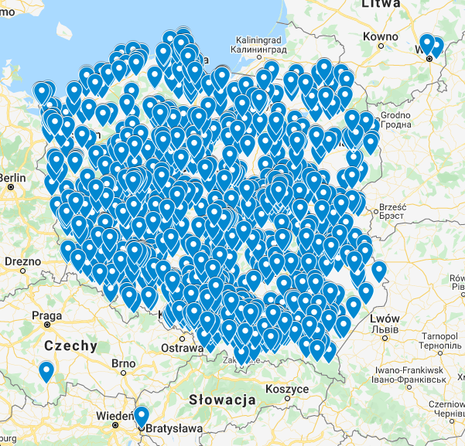
ZDROWO I SPORTOWO w całej Polsce
Akcja „Zdrowo i Sportowo”
to przede wszystkim ponad 4500 przedszkoli i szkół podstawowych!
ZDROWOISPORTOWO.EDU.PL

Slide 6
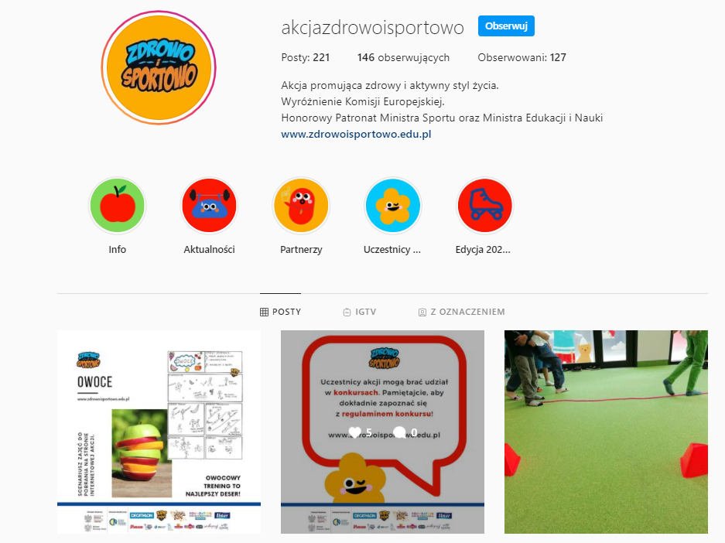
ZDROWO I SPORTOWO w mediach społecznościowych
Zdrowo i Sportowo ma dedykowane strony FB oraz IG.
facebook.com/akcjazdrowoisportowo
instagram.com/akcjazdrowoisportowo/
Oznaczajcie nas na swoich profilach!
@akcjazdrowoisportowo
#zdrowoisportowo
#akcjazdrowoisportowo
#sporttowyborzdrowietonagroda
#dzieciisportniemogaczekac
ZDROWOISPORTOWO.EDU.PL

Slide 7
Akcję Zdrowo i Sportowo wspierają, tworzą i finansują Patroni, Partnerzy i Sponsorzy

Slide 8
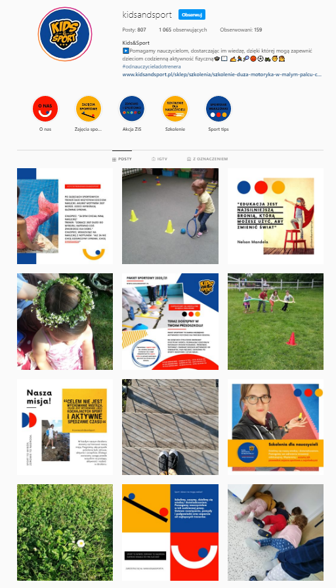
Partnerzy akcji ZDROWO I SPORTOWO
Kids&Sport to grupa trenerów i specjalistów, a równocześnie pasjonatów aktywnego trybu życia.
Firma zapewnia sportową obsługę kilkuset placówek oświatowych w cały kraju.
Prowadzi również program szkoleniowy „Duża motoryka w małym palcu”.

Slide 9
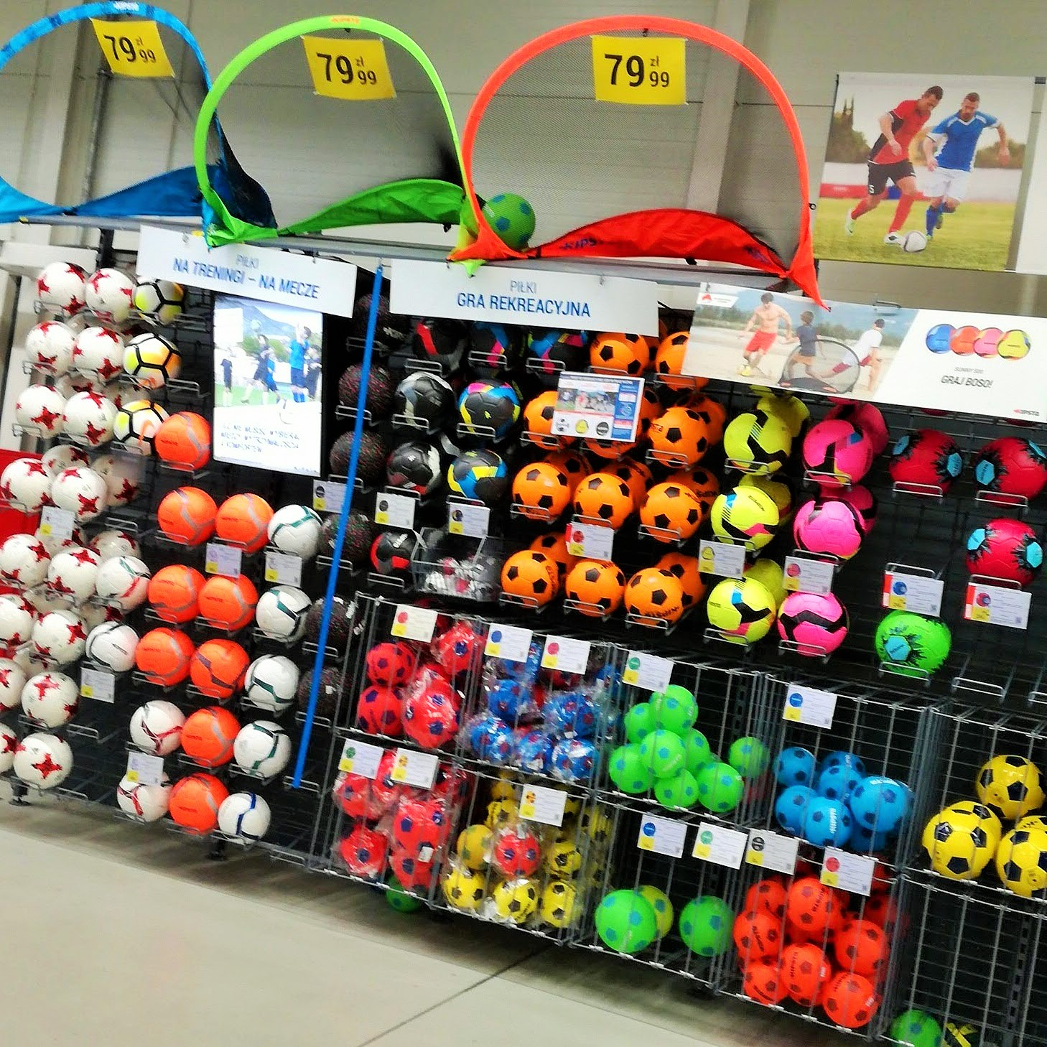
Partnerzy akcji ZDROWO I SPORTOWO
Firma Decathlon wspiera akcję Zdrowo i Sportowo już od 5 lat.
Zapewnia trenerom sprzęt sportowy.
Udostępnia swoje sklepy jako miejsca spotkań i szkoleń.

Slide 10
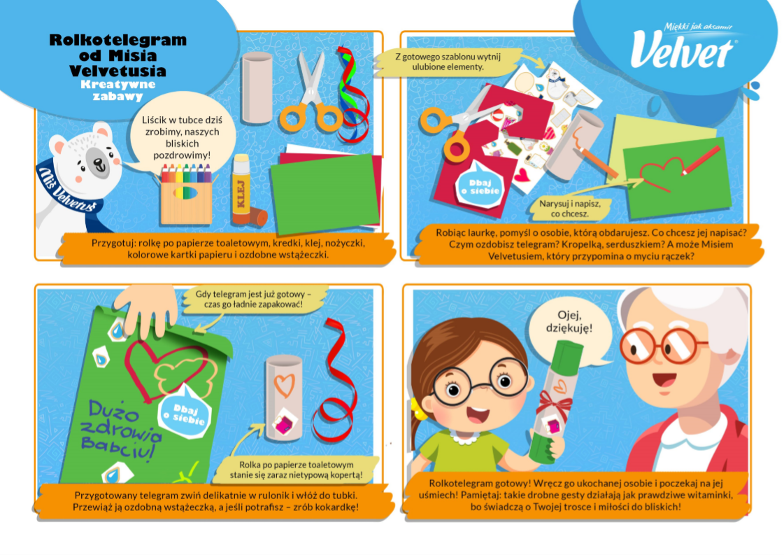
Partnerzy akcji ZDROWO I SPORTOWO
Marka Velvet, kontynuuje wsparcie akcji Zdrowo i Sportowo.
Zapewnia materiały edukacyjne dotyczące higieny osobistej.
Wspólnie organizujemy też konkursy związane z Misiem Velvetusiem.

